Slide 1
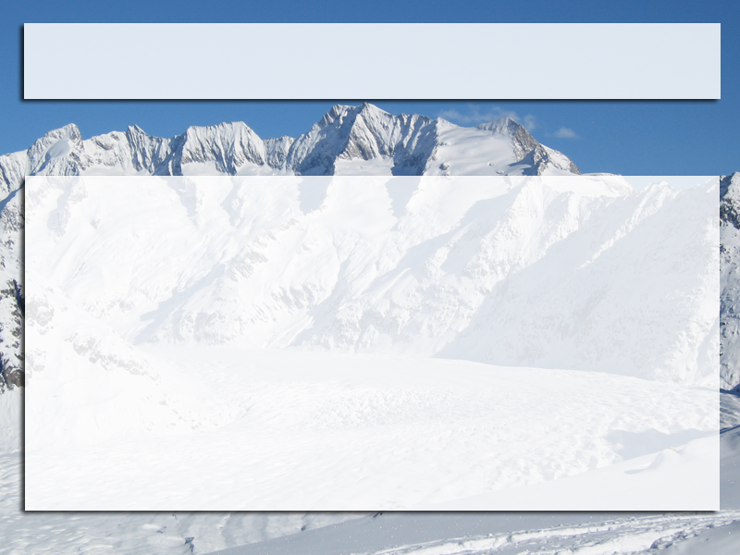
Capitolul 8:
Să pătrundem tainele claselor

Slide 2
Cap.8 – Să pătrundem tainele claselor
Constructorii
Constructorul de copiere
Destructorul
Al treilea principiu OOP - Moștenirea

Slide 3
Cap.8.4 – Moștenirea
Etape ale rezolvării unei probleme parcurse până acum
  Găsirea unei soluții la problemă
  Modelarea soluției folosind obiecte
  Gruparea obiectelor din soluție în categorii de obiecte (numite clase) reținând acele date și acțiuni ale lor relevante pentru soluție și ignorând restul, proces numit …
Abstractizare

Slide 4
Cap.8.4 – Moștenirea
Etape ale rezolvării unei probleme parcurse până acum
  Gruparea membrilor de tip date în zona private a clasei pentru controlarea stării obiectului. Folosirea de metode publice pentru a expune anumite date și acțiuni necesare clienților clasei. Procesul se numește …
  Dar ce facem dacă o parte din obiectele unei clase au caracteristici proprii, care nu se regăsesc în celelalte obiecte ale clasei ?
Încapsulare
Folosim moștenirea

Slide 5
Cap.8.4 – Moștenirea
Reprezentarea moștenirii în limbaj UML
Clasă de bază
Clasa derivată 1
Clasa derivată 2

Slide 6
Cap.8.4 – Moștenirea
Exemplu moștenire în limbaj UML
Poligon
Triunghi
Patrulater
Hexagon
Isoscel
Dreptunghic
Paralelogram
Trapez
Regulat
Echilateral
Dreptunghi
Romb
Isoscel
TrzIsoscel
Pătrat

Slide 7
Cap.8.4 – Moștenirea
Clasa derivată
  Conține toți membrii clasei de bază pe care o moștenește
  ...dar are acces doar la membrii public și protected, atât date cât și metode
  Nu are acces la membrii private ai clasei de bază, nici date, nici metode !

Slide 8
Cap.8.4 – Moștenirea
Relațiile de moștenire is-a și is-like-a
  Dacă clasa derivată reimplementează unele metode existente în clasa de bază, dar nu adaugă nici un membru nou (nici dată, nici metodă) relația de moștenire este numită is-a
  Dacă clasa derivată adaugă membri noi, date și/sau metode relația de moștenire este numită is-like-a

Slide 9
Cap.8.4 – Moștenirea
Sintaxa folosită în caz de moștenire :
Indiferent dacă relația este is-a sau is-like-a, moștenirea se precizează la definirea clasei derivate astfel:
  class clasă derivată : clasă de bază {def. clasă deriv.};
Clasa derivată poate moșteni de la mai multe clase de bază
  class clasă derivată : clasă de bază1, clasă de bază2
Clasa de bază poate la rândul ei să derive dintr-o altă clasă de bază. Astfel putem crea ierarhii de clase.

Slide 10
Cap.8.4 – Moștenirea
Sintaxa folosită în caz de moștenire, exemple:
class Triunghi : Poligon {…};
class Isoscel : Triunghi {…};
class Patrulater : Poligon {…};
class Dreptunghi : Paralelogram {…};
class Trapez : Patrulater {…};
class Echilateral : Isoscel {…};
class Pătrat : Dreptunghi, Romb {…};

Slide 11
Cap.8.4 – Moștenirea
Niveluri de acces la membrii clasei de bază :
În relația de moștenire putem specifica nivelul de acces (public/protected/private) la membrii clasei de bază:
  class clasă derivată : public clasă de bază ...
Toți membrii clasei de bază cu nivel de acces superior celui specificat vor fi restricționați la nivelul specificat în declarație la folosirea de către clasa derivată
De ex: class Isoscel : protected Trapez înseamnă că membrii public din clasa de bază Trapez au nivel de acces protected în obiectele create din clasa derivată Isoscel

Slide 12
Cap.8.4 – Moștenirea
Dacă o clasă derivată CDer redefinește o metodă MetEx, existentă în clasa de bază CBaz, clasa derivată poate apela metoda clasei de bază folosind sintaxa:
  CBaz::MetEx(parametri de apel, dacă e cazul)
Dacă clasa Poligon are o metodă Arie, fără parametri, iar clasa Patrulater reimplementează metoda Arie, tot fără parametri, ea poate apela metoda Arie din clasa Poligon folosind sintaxa:
  Poligon::Arie()
...desigur, dacă aceasta nu e declarată privată în Poligon

Slide 13
Cap.8.4 – Moștenirea
Accesul la membri, exemplu
Baza.h
Baza.cpp
class Baza {
public:
int mBzPub;
int MetBzPub();
protected:
int mBzPro;
int MetBzPro();
int MetCom();
private:
int mBzPriv;
int MetBzPriv();
};
int Baza::MetBzPub(){
return 0;
}
int Baza::MetBzPro(){
return 0;
}
int Baza::MetCom(){
return 0;
}
int Baza::MetBzPriv(){
return 0;
}

Slide 14
Cap.8.4 – Moștenirea
Der.cpp
int Der::MetDerPub()
{return 1;}
int Der::MetDerPro()
{return 1;}
int Der::MetCom()
{return 1;}
int Der::MetDerPriv(){
int p = MetBzPub();
mBzPro = 2;
mBzPriv = 1;
p = MetBzPro();
int pp = MetCom();
mBzPub = 3;
pp = Baza::MetCom();
pp = MetBzPriv();
return 1;
}
Accesul la membri, exemplu
Baza.h
Der.h
class Baza {
public:
int mBzPub;
int MetBzPub();
protected:
int mBzPro;
int MetBzPro();
int MetCom();
private:
int mBzPriv;
int MetBzPriv();
};
class Der : public Baza {
public:
int mDerPub;
int MetDerPub();
int MetCom();
protected:
int mDerPro;
int MetDerPro();
private:
int mDerPriv;
int MetDerPriv();
};

Slide 15
Cap.8.4 – Moștenirea
main.cpp
int main()
{
Der der;
der.mDerPro = 2;
int mp = der.MetDerPub();
der.mDerPriv = 1;
mp = der.MetDerPro();
der.mDerPub = 3;
mp = der.MetCom();
der.mBzPro = 2;
der.mBzPub = 3;
mp = der.MetDerPriv();
mp = der.MetBzPro();
mp = der.MetBzPub();
return 0;
}
Accesul la membri, exemplu
Baza.h
Der.h
class Baza {
public:
int mBzPub;
int MetBzPub();
protected:
int mBzPro;
int MetBzPro();
int MetCom();
private:
int mBzPriv;
int MetBzPriv();
};
class Der : public Baza {
public:
int mDerPub;
int MetDerPub();
int MetCom();
protected:
int mDerPro;
int MetDerPro();
private:
int mDerPriv;
int MetDerPriv();
};

Slide 16
Cap.8.4 – Moștenirea
Relațiile de moștenire: exercițiu, partea I
Definiți clasa CBaza și metoda publică Afisez care nu primește parametru și nu returnează nimic. În corpul metodei afișați textul „Ai apelat metoda Afisez din clasa de baza”
Definiți în clasa CBaza metoda protected ScriuText cu un parametru șir de caractere (char*), ce nu returnează nimic. În corpul metodei afișați șirul de caractere primit ca parametru.
Definiți clasa CDeriv care moștenește clasa CBaza. Reimplementați metoda Afisez astfel încât să afișeze textul „Ai apelat metoda Afisez din clasa CDeriv”

Slide 17
Cap.8.4 – Moștenirea
Relațiile de moștenire: exercițiu , partea I
Definiți clasa CDerivIar care moștenește clasa CDeriv. Reimplementați metoda Afisez astfel încât să afișeze textul „Ai apelat metoda Afisez din clasa CderivIar” și să apeleze metoda ScriuText a clasei CBaza cu textul „Hi pops”.
Notă: În forma actuală relațiile de moștenire sunt de tip is-a
În funcția main creați câte un obiect din fiecare clasă.
Pe fiecare obiect apelați metoda Afisez
Pe fiecare obiect apelați metoda ScriuText

Slide 18
Cap.8.4 – Moștenirea
Relațiile de moștenire: exercițiu, partea I
Definiți clasa CBaza și metoda publică Afisez care nu primește parametru și nu returnează nimic.
În metodă afișați textul „Ai apelat metoda Afisez din clasa de baza”
class CBaza {
public:
CBaza();
virtual ~CBaza();
void Afisez();
};
void CBaza::Afisez() {
cout << "Ai apelat metoda Afisez
din clasa CBaza" << endl;
}
CBaza.cpp
CBaza.h

Slide 19
Cap.8.4 – Moștenirea
Relațiile de moștenire: exercițiu, partea I
Definiți în clasa CBaza metoda protected ScriuText cu un parametru char*, ce nu returnează nimic. În corpul metodei afișați șirul de caractere primit ca parametru.
class CBaza {
public:
CBaza();
virtual ~CBaza();
void Afisez();
protected:
void ScriuText(char*);
};
void CBaza::ScriuText(char* text) {
cout << text << endl;
}
CBaza.cpp
CBaza.h

Slide 20
Cap.8.4 – Moștenirea
Relațiile de moștenire: exercițiu, partea I
Definiți clasa CDeriv care moștenește clasa Cbaza.
Reimplementați metoda Afisez încât să afișeze „Ai apelat metoda Afisez din clasa CDeriv”
#include "CBaza.h"
class CDeriv : CBaza
{
public:
CDeriv();
virtual ~CDeriv();
void Afisez();
};
void CDeriv::Afisez(){
cout << "Ai apelat metoda Afisez
din clasa CDeriv" << endl;
}
CDeriv.cpp
CDeriv.h

Slide 21
Cap.8.4 – Moștenirea
Relațiile de moștenire: exercițiu, partea I
Definiți clasa CDerivIar care moștenește clasa CDeriv.
Reimplementați metoda Afisez încât să afișeze „Ai apelat metoda Afisez din clasa CDerivIar”și să apeleze ScriuText(“ Hi pops ”) al clasei CBaza
#include "CDeriv.h"
class CDerivIar : CDeriv
{
public:
CDerivIar();
virtual ~CDerivIar();
void Afisez();
};
void CDerivIar::Afisez() {
cout << "Ai apelat metoda Afisez
din clasa CderivIar";
CBaza::ScriuText(" Hi pops");
}
CDerivIar.cpp
CDerivIar.h

Slide 22
Cap.8.4 – Moștenirea
Relațiile de moștenire: exercițiu , partea I
Notă: În forma actuală relațiile de moștenire sunt de tip is-a
În funcția main creați câte un obiect din fiecare clasă.
Pe fiecare obiect apelați metoda Afisez
Pe fiecare obiect apelați metoda ScriuText(“nope”)
Ștergeți apelurile la ScriuText
#include "CDerivIar.h"
int main(){
CBaza baza;
CDeriv der;
CDerivIar derIar;
baza.Afisez();
der.Afisez();
derIar.Afisez();
baza.ScriuText(“nope”);
der.ScriuText(“nope”);
derIar.ScriuText(“nope”);
}
Oare se poate ?
De ce nu ?

Slide 23

Cap.8.4 - Despre membrii protected
Membrii protected din clasa de bază sunt accesibili doar în interiorul clasei derivate, nu și în exterior (adică în funcții sau în alte clase care crează obiecte de tipul clasei derivate)

Slide 24
Cap.8.4 – Moștenirea
Relațiile de moștenire: exercițiu, partea a II-a
În constructorul default din CBaza afișați „Ctor default CBaza”
...iar în destructor afișați „Dtor CBaza”.
CBaza::CBaza(){
cout << "Ctor default CBaza" << endl;
}
CBaza.cpp
CBaza::~CBaza(){
cout << "Dtor CBaza" << endl;
}
CBaza.cpp

Slide 25
Cap.8.4 – Moștenirea
Relațiile de moștenire: exercițiu, partea a II-a
În constructorul default din CDeriv afișați „Ctor default CDeriv”
...iar în destructor afișați „Dtor CDeriv”.
CDeriv::CDeriv(){
cout << "Ctor default CDeriv" << endl;
}
CDeriv.cpp
CDeriv::~CDeriv(){
cout << "Dtor CDeriv" << endl;
}
CDeriv.cpp

Slide 26
Cap.8.4 – Moștenirea
Relațiile de moștenire: exercițiu, partea a II-a
În constructorul default din CDerivIar afișați „Ctor default CDerivIar”
...iar în destructor afișați „Dtor CDerivIar”.
CDerivIar::CDerivIar(){
cout << "Ctor default CDerivIar" << endl;
}
CDerivIar.cpp
CDerivIar::~CDerivIar(){
cout << "Dtor CDerivIar" << endl;
}
CDerivIar.cpp

Slide 27
Cap.8.4 – Moștenirea
Relațiile de moștenire: exercițiu, partea a II-a
Rulați din nou programul.
Ce remarcați legat de ordinea apelării constructorilor ?
Dar legat de ordinea apelării destructorilor ?

Slide 28
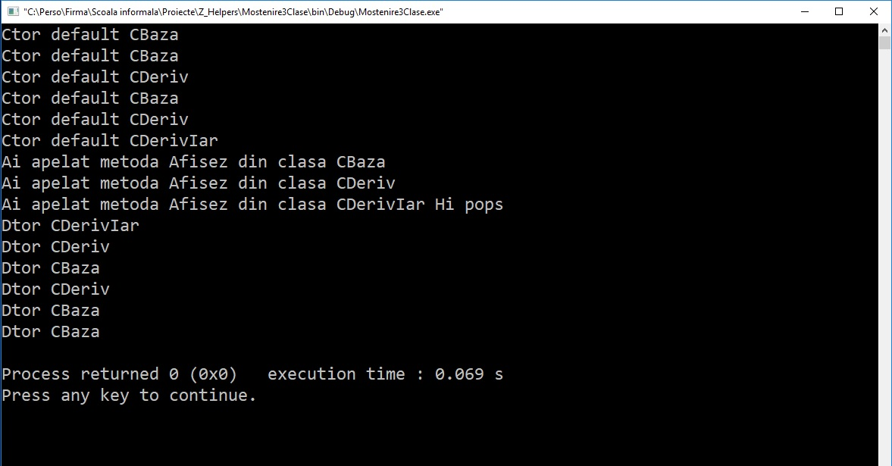
Creare obiect de tip CBaza
Creare obiect de tip CDeriv
Creare obiect de tip CDerivIar
Ștergere obiect de tip CDerivIar
Ștergere obiect de tip CDeriv
Ștergere obiect de tip CBaza

Slide 29
Cap.8.4 - Despre constructori
Întotdeauna constructorii claselor de bază se apelează înaintea constructorilor claselor derivate
Întotdeauna destructorii claselor derivate se apelează înaintea destructorilor claselor de bază

Slide 30
Cap.8.4 – Moștenirea
Relațiile de moștenire: exercițiu, partea a III-a
Definiți în clasa CBaza membrul mDbl, de tip double.
Adăugați în clasa CBaza un constructor care primește un parametru de tip double, inițializează membrul mDbl și afișează „Ctor cu parametru CBaza”
Faceți metoda ScriuText publică și modificați-o să afișeze în plus și valoarea lui mDbl
Adăugați în clasa CDeriv un constructor care primește un parametru double și afișează „Ctor cu parametru CDeriv”.

Slide 31
Cap.8.4 – Moștenirea
Relațiile de moștenire: exercițiu, partea a III-a
Adăugați în clasa CDerivIar un constructor care primește un parametru double și afișează „Ctor cu parametru CDerivIar”.
În funcția main declarați câte un obiect nou din fiecare clasă în așa fel încât să utilizați cei trei constructori cu parametru creați mai sus.
Apelați metoda ScriuText pe cele trei obiecte noi
Compilați.

Slide 32
Cap.8.4 – Moștenirea
Relațiile de moștenire: exercițiu, partea a III-a
CBaza.h
class CBaza {
public:
CBaza();
CBaza(double);
virtual ~CBaza();
void Afisez();
protected:
void ScriuText(char*);
private:
double mDbl;
};
Definiți în clasa CBaza membrul privat mDbl, de tip double.
Adăugați în clasa CBaza un constructor care primește un parametru de tip double, inițializează membrul mDbl și afișează „Ctor cu parametru CBaza”
CBaza::CBaza(double parDbl): mDbl(parDbl) {
cout << "Ctor cu parametru CBaza" << endl;
}
CBaza.cpp

Slide 33
Cap.8.4 – Moștenirea
Relațiile de moștenire: exercițiu, partea a III-a
CBaza.h
class CBaza {
public:
CBaza();
CBaza(double);
virtual ~CBaza();
void Afisez();
void ScriuText(char*);
protected:
void ScriuText(char*);
private:
double mDbl;
};
Faceți metoda ScriuText publică
Modificați-o să afișeze în plus și valoarea lui mDbl
CBaza.cpp
void CBaza::ScriuText(char* text) {
cout << text << " mDbl=" <<
mDbl << endl;
}

Slide 34
Cap.8.4 – Moștenirea
Relațiile de moștenire: exercițiu, partea a III-a
#include "CBaza.h"
class CDeriv : CBaza
{
public:
Cderiv();
CDeriv(double);
virtual ~CDeriv();
void Afisez();
};
Adăugați în clasa CDeriv un constructor care primește un parametru double
...și afișează „Ctor cu parametru CDeriv”.
CDeriv::CDeriv(double parDbl) {
cout << "Ctor cu parametru
CDeriv" << endl;
}
CDeriv.cpp
CDeriv.h

Slide 35
Cap.8.4 – Moștenirea
Relațiile de moștenire: exercițiu, partea a III-a
#include "CDeriv.h"
class CDerivIar : CDeriv
{
public:
CderivIar();
CDerivIar(double);
virtual ~CDerivIar();
void Afisez();
};
Adăugați în clasa CDerivIar un constructor care primește un parametru double
...și afișează „Ctor cu parametru CDerivIar”.
CDerivIar::CDerivIar(double parDbl){
cout << "Ctor cu parametru
CDerivIar" << endl;
}
CDerivIar.cpp
CDerivIar.h

Slide 36
Cap.8.4 – Moștenirea
#include "CDerivIar.h"
int main(){
CBaza baza;
CDeriv der;
CDerivIar derIar;
baza.Afisez();
der.Afisez();
derIar.Afisez();
CBaza bPar(1.2);
CDeriv dPar(2.3);
CDerivIar dIPar(3.4);
}
Relațiile de moștenire: exercițiu, partea a III-a
În funcția main declarați 3 obiecte noi,unul din fiecare clasă, astfel încât să utilizați cei trei constructori cu un parametru creați mai sus.

Slide 37
Cap.8.4 – Moștenirea
#include "CDerivIar.h"
int main(){
CBaza baza;
CDeriv der;
CDerivIar derIar;
baza.Afisez();
der.Afisez();
derIar.Afisez();
CBaza bPar(1.2);
CDeriv dPar(2.3);
CDerivIar dIPar(3.4);
bPar.ScriuText("CBaza ");
dPar.ScriuText("CDeriv ");
dIPar.ScriuText("CDerivIar ");
}
Relațiile de moștenire: exercițiu, partea a III-a
Apelați metoda ScriuText pe cele trei obiecte noi
Compilați.
Deși metoda ScriuText e publică avem o eroare de compilare. De ce ?

Slide 38
Cap.8.4 - Despre acces la membri
Când declarăm relația de moștenire trebuie să specificăm și nivelul de acces la membrii clasei de bază. De obicei îl punem public .
Implicit nivelul e private, acest lucru însemnând că toți membrii clasei de bază vor fi moșteniți ca private în clasa derivată

Slide 39
Cap.8.4 – Moștenirea
CDeriv.h
Relațiile de moștenire: exercițiu, partea a IV-a
Modificați cele două relații de moștenire astfel încât nivelul de acces către clasa de bază să fie pus pe public
Compilați. Eroarea a dispărut.
Rulați.
De ce mDbl are valori greșite la clasele derivate?
#include "CBaza.h"
class CDeriv
: public CBaza
{
//cod existent
CDerivIar.h
#include "CDeriv.h"
class CDerivIar
: public CDeriv
{
//cod existent

Slide 40
Cap.8.4 – Moștenirea
Relațiile de moștenire: exercițiu, partea a IV-a
Folosiți constructor chaining ca să apelați constructorul corect pentru clasele de bază.
Rulați. Verificați că în acest caz valorile lui mDbl sunt corecte și în cazul claselor derivate

Slide 41
Cap.8.4 – Moștenirea
Relațiile de moștenire: exercițiu, partea a IV-a
Folosiți constructor chaining ca să apelați constructorul corect pentru clasele de bază.
  Legați constructorul cu un parametru al clasei derivate CDerivIar de clasa ei de bază CDeriv
CDerivIar::CDerivIar(double parDbl)
: CDeriv(parDbl)
{
cout << "Ctor cu parametru CDerivIar" << endl;
}
CDerivIar.cpp

Slide 42
Cap.8.4 – Moștenirea
Relațiile de moștenire: exercițiu, partea a IV-a
Folosiți constructor chaining ca să apelați constructorul corect pentru clasele de bază.
  Legați constructorul cu un parametru al clasei derivate CDeriv de clasa ei de bază CBaza
CDeriv::CDeriv(double parDbl)
: CBaza(parDbl)
{
cout << "Ctor cu parametru CDeriv" << endl;
}
CDeriv.cpp

Slide 43
Cap.8.4 – Moștenirea
Relațiile de moștenire:
exercițiu, partea a IV-a
Rulați.
Verificați că în acest caz valorile lui mDbl sunt corecte și în cazul claselor derivate

Slide 44
Cap.8.4 – Moștenirea
Relațiile de moștenire: exercițiu, partea a V-a
În clasa CDerivIar adăugați membrul mInt de tip int.
Adăugați în CDerivIar un constructor cu doi parametri, unul de tip double și celălalt de tip int. Apelați constructorul corespunzător al clasei CDeriv
Reimplementați metoda ScriuText în CDerivIar. În corpul ei tipăriți valoarea lui mInt și apelați ScriuText din CBaza
În funcția main declarați un obiect de tip CDerivIar cu doi parametri, int și double și apelați metoda ScriuText
Relație is-like-a

Slide 45
Cap.8.4 – Moștenirea
Relațiile de moștenire: exercițiu, partea a V-a
CDerivIar.h
În clasa CDerivIar adăugați membrul mInt de tip int.
Adăugați în CDerivIar un constructor cu doi parametri, unul de tip double și celălalt de tip int.
#include "CDeriv.h"
class CDerivIar : CDeriv
{
public:
CDerivIar();
CDerivIar(double);
CDerivIar(double, int);
virtual ~CDerivIar();
void Afisez();
private:
int mInt;
};

Slide 46
Cap.8.4 – Moștenirea
Relațiile de moștenire: exercițiu, partea a V-a
Definiți constructorul în așa fel încât:
să inițializeze membrul mInt și să apeleze constructorul corespunzător al clasei CDeriv
să afișeze textul "Ctor cu doi parametri CDerivIar"
CDerivIar::CDerivIar(double parDbl, int parInt)
: CDeriv(parDbl), mInt(parInt)
{
cout << "Ctor cu doi parametri CDerivIar" << endl;
}
CDerivIar.cpp

Slide 47
Cap.8.4 – Moștenirea
Relațiile de moștenire: exercițiu, partea a V-a
CDerivIar.h
Reimplementați metoda ScriuText în CDerivIar încât să :
tipărească valoarea lui mInt
apeleze ScriuText din CBaza
#include "CDeriv.h"
class CDerivIar : CDeriv
{
public:
CDerivIar();
CDerivIar(double);
CDerivIar(double, int);
virtual ~CDerivIar();
void Afisez();
void ScriuText(char*);
private:
int mInt;
};
CDerivIar.cpp
void CDerivIar::ScriuText(char* textDeScris){
cout << textDeScris << " mInt="
<< mInt << " ";
CBaza::ScriuText("CBaza");
}

Slide 48
Cap.8.4 – Moștenirea
#include "CDerivIar.h"
int main(){
CBaza baza;
CDeriv der;
CDerivIar derIar;
baza.Afisez();
der.Afisez();
derIar.Afisez();
CBaza bPar(1.2);
CDeriv dPar(2.3);
CDerivIar dIPar(3.4);
bPar.ScriuText("CBaza ");
dPar.ScriuText("CDeriv ");
dIPar.ScriuText("CDerivIar ");
CDerivIar dIar2Par(5.6,12);
dIar2Par.ScriuText("2 par");
}
Relațiile de moștenire: exercițiu, partea a V-a
În funcția main declarați un obiect de tip CDerivIar cu doi parametri, int și double
Apelați pe el metoda ScriuText
Rulați programul

Slide 49


Cap.8 – Să pătrundem tainele claselor

